Slide 1
Загадки с отгадками на тему «Военная техника»

Slide 2
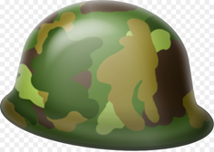
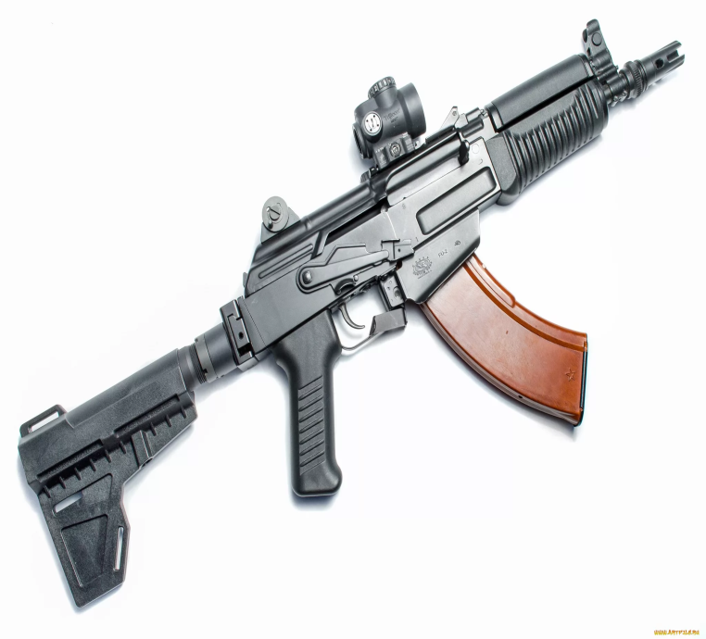
Она спасает от снарядов,
От взрыва бомб и от ударов
(каска)
С ним солдаты в бой идут.
Он солдату верный друг.
Стреляет, стрекочет
Во врага попасть хочет
(автомат)

Slide 3
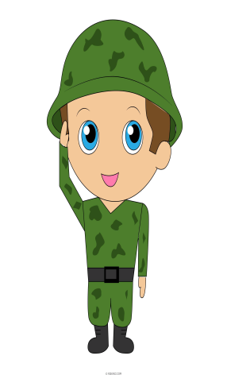
Смелым, сильным должен быть,
Крепко Родину любить.
Друзьям помогать
От врага народ защищать.
(солдат)
В кобуре лежит, молчит,
А в бою заговорит.
Громко стреляет.
Командиру жизнь спасает.
(пистолет)

Slide 4
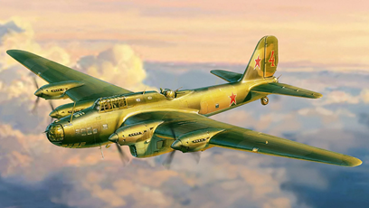
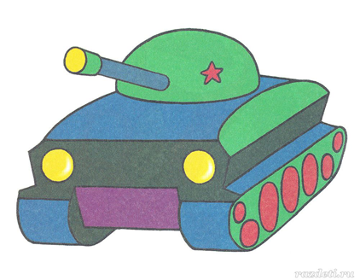
Смело в небе проплывает, Обгоняя птиц полет Человек им управляет Что такое? (Самолет)
Гусеницы две ползут,
Башню с пушкою везут.
(Танк)

Slide 5
Моряком ты можешь стать, Чтоб границу охранять И служить не на земле, А на военном … (Корабле)

Slide 6
Спасибо за внимание!

